Slide 1
Внимание у детей старшего дошкольного возраста.

Slide 2
Внимание - это особое свойство человеческой психики. Оно не существует самостоятельно - вне мышления, восприятия, работы памяти, движения. Нельзя быть просто внимательным - можно быть внимательным, только совершая какую-либо работу. Поэтому вниманием называют избирательную направленность сознания на выполнение определенной работы.

Slide 3
Свойства внимания
Концентрация внимания выражается в степени сосредоточенности на объекте;
Устойчивость характеризуется длительностью сосредоточенности, умением не отвлекаться в течение определенного периода времени;
Объем внимания характеризуется количеством одновременно воспринимаемых объектов;
Распределение - способность одновременного выполнения нескольких действий;
Переключение - способность менять направленность внимания, переходить от одного вида работы к другому.

Slide 4
Концентрация внимания- интенсивность сосредоточенность сознания на объекте
Игра «Камень, ножницы, бумага»
Игра «Да нет не говорить»
Игра «Найди пару»
Игра «Что перепутал художник»
Игра «Перепутанные линии»

Slide 5
Например: Смех, столб, коса, полк, зубр, удочка, мель, набор, укол, дорога, олень, пирожок, китель.
«Найди слова»
Вариант 1.На доске написаны слова, в каждом из которых нужно отыскать другое, спрятавшееся в нем, слово.

Slide 6
Вариант 2: В бессмысленный набор букв вставляются слова (чаще – существительные, но могут быть глаголы, прилагательные, наречия). Требуется отыскать их как можно быстрее и без ошибок.
ЯФОУФСНКОТПХЬАБЦРИГЪМ
ЛОЬИРЪГНЖРЛРАКГДЗПМЫЛ
ОСМЕТЛАОУЖЫЪЕЛАВТОБУС
ФРШУБАТВВГДИЖСЯИУМАМА
ОСМЕТЛАОУЖЫЪЕЛАВТОБУС

Slide 7
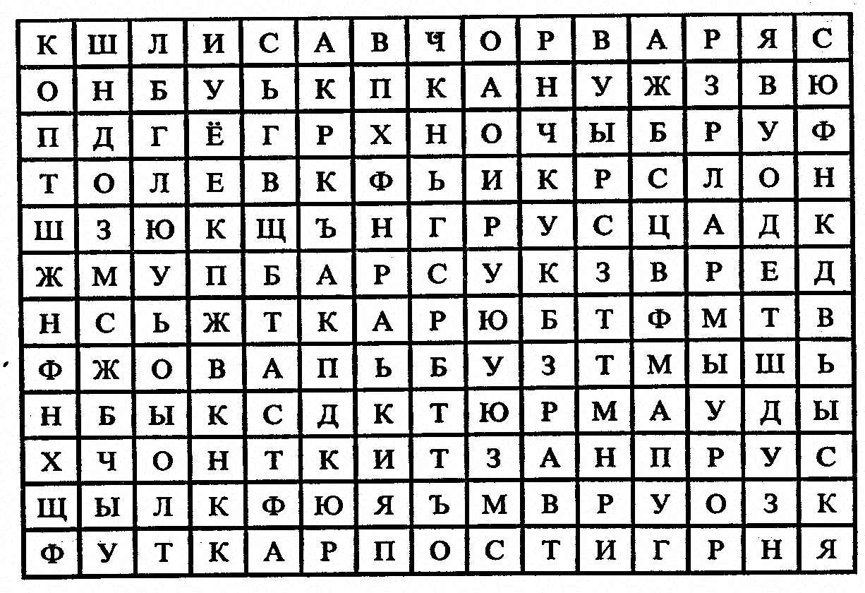
Вариант 3: В таблицу вписаны слова, а свободные клетки заполняются любыми буквами. Нужно найти слова как можно скорее ( обычно слова могут быть написаны как по горизонтали, так и по вертикали или "змейкой"). Пример: В этой таблице спрятаны 10 названий животных.

Slide 8
Устойчивость –длительность сохранения внимания на одном и том же объекте.
«Найди игрушку по описанию взрослого»
«Найди отличия»
«Найди одинаковые предметы в ряду»
Разнообразные упражнения на развитие мелкой мускулатуры рук (лабиринты, дорожки, дорисовывание по образцу, мозаика, нанизование бусинок по образцу и т.д.)
Различие по тематике корректурные пробы.

Slide 9
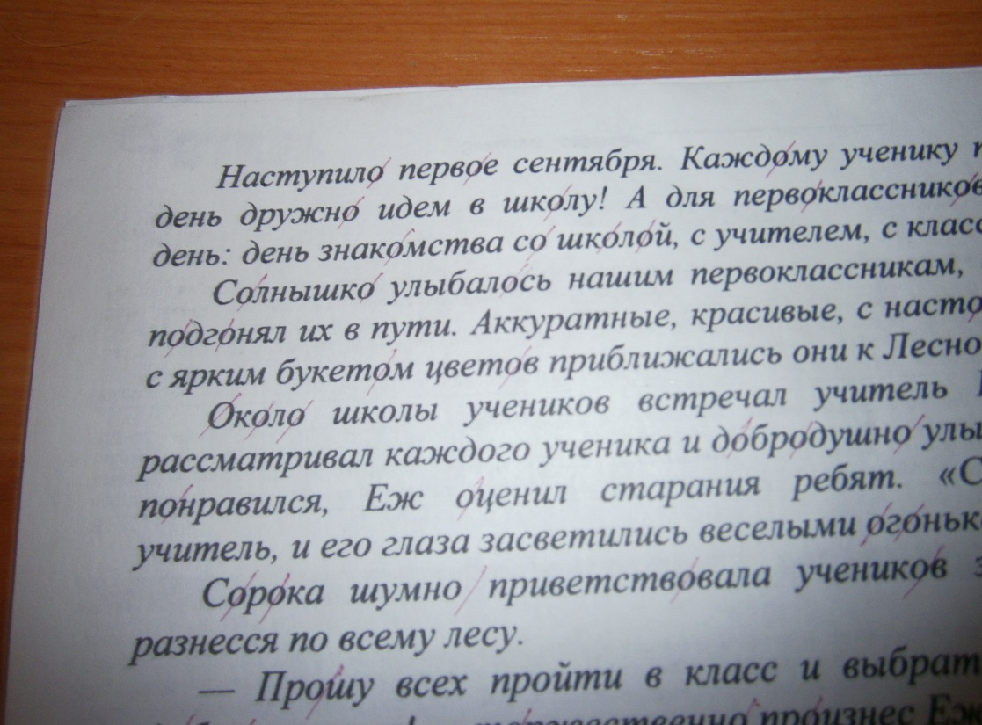
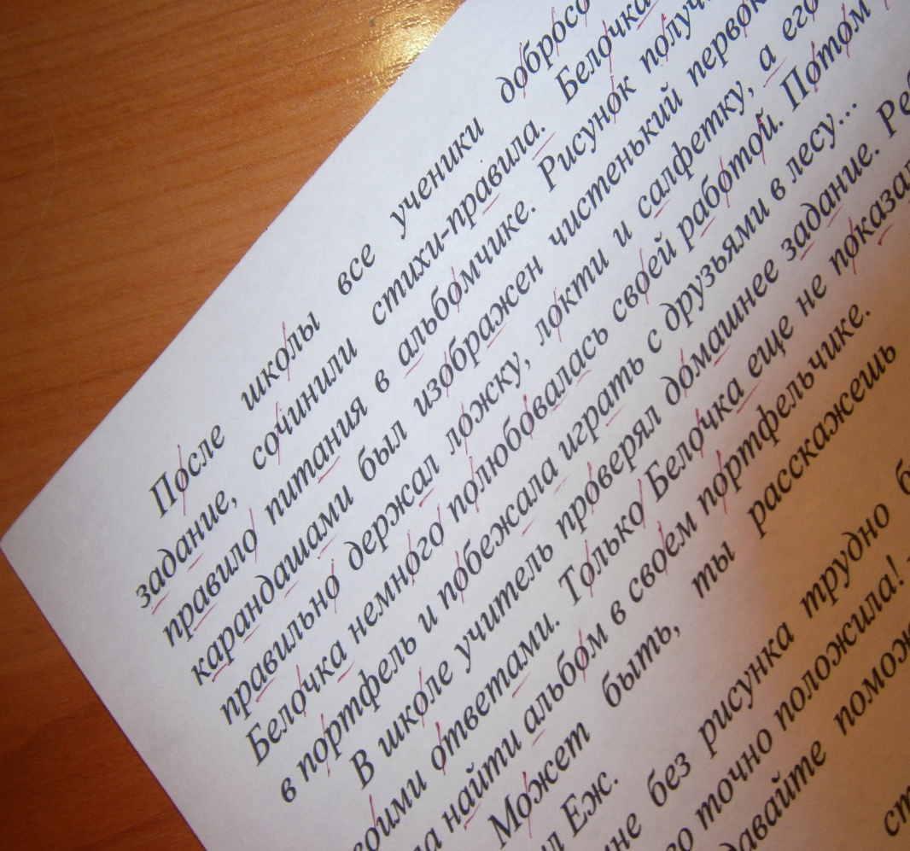

Slide 10
Объем- количество объектов на которое человек может направить и сосредоточить внимание в доли секунды.
Игра "Три пункта", которая стимулирует развитие у ребёнка объема внимания. Вы предлагаете ребенку занять удобную для него позу и замереть в ней, то есть не двигаться. При этом малыш должен выслушать и запомнить три пункта задания. Затем вы говорите: "Раз, два, три - беги!" - и ребенок быстро выполняет все пункты задания, причем именно в той последовательности, в какой они звучали. Задания могут быть самые разные
Игра «Ищи безостановочно»В течение 10-15с увидеть вокруг себя как можно больше предметов одного и того же цвета (или одного размера, формы, материала и т.п.). По сигналу один ребенок начинает перечисление, другие его дополняют.
Игра «Заметь все»Раскладывают в ряд 7-10 предметов (можно выставлять картинки с изображениями предметов на наборном полотне), которые затем закрываются. Приоткрыв предметы на 10с, снова закрыть их и предложить детям перечислить все предметы (или картинки), которые они запомнили.

Slide 11
Переключаемость- скорость осмысленного перемещения внимания с одного объекта на другой.
Упражнение на развитие устойчивости и переключения внимания.
Называйте ребенку различные слова: стол, кровать, чашка, карандаш, медведь, вилка и т.д. Малыш внимательно слушает и хлопает в ладоши тогда, когда встретится слово, обозначающее, например, животное. Если малыш сбивается, повторите игру с начала.
В другой раз предложите, чтобы ребенок вставал каждый раз, когда услышит слово, обозначающее растение. Затем объедините первое и второе задания, т.е. малыш хлопает в ладоши, когда слышит слова, обозначающие животных, и встает при произнесении слов, обозначающих какое-либо растение .

Slide 12
Распределение внимания
Каждой руке - своё дело
Детей просят левой рукой медленно перелистывать в течение 1 мин книгу с иллюстрациями (запоминая их), а правой чертить геометрические фигуры или решать несложные примеры.
Счет с помехой
Ребенок называет цифры от 1 до 20, одновременно записывая их на листе бумаги или доске в обратном порядке: произносит 1, пишет 20, произносит 2, пишет 19 и т.д. Подсчитывают время выполнения задания и число ошиб
Упражнение на тренировку распределения внимания
Ребенку предлагают следующее задание – вычеркнуть в тексте 1 или 2 буквы и в это же время ставят детскую пластинку с какой-либо сказкой. Потом проверяют, сколько букв ребенок пропустил при зачеркивании, и просят рассказать, что он услышал и понял из сказки. Первые неудачи при выполнении этого достаточно трудного задания могут вызвать у ребенка протест и отказ, но в то же время первые успехи окрыляют. Достоинством подобного задания является возможность его игрового и соревновательного оформления.

Slide 13
Внимание - одно из уникальных свойств психики человека. Без него невозможна работа памяти, мышления. Внимание требуется, чтобы добиться успеха в игре, спорте, любом деле. Особенно важно внимательное отношение к людям. Здорово, если ребенок поймет это уже в детстве.

Slide 14
Список литературы:
Баскакова Н. Л. Внимание дошкольника, методы его изучения и развития. – М.-Воронеж: МОДЭК, 1993.
Веракса Н. Е. Индивидуальные особенности познавательного развития детей дошкольного возраста. – М.: PerSe, 2003.

Slide 15
СПАСИБО ЗА ВНИМАНИЕ!

